Slide 1
Үндсэн хөрөнгийн бүртгэлийн систем
МОНГОЛ УЛСЫН ШИНЖЛЭХ УХААН ТЕХНОЛОГИЙН ИХ СУРГУУЛЬ
КОМПЬЮТЕРИЙН ТЕХНИК МЕНЕЖМЭНТИЙН СУРГУУЛЬ
МЭДЭЭЛЛИЙН СИСТЕМИЙН БАКАЛАВРЫН ТӨГСӨЛТИЙН АЖИЛ
Г.МӨНХСАЙХАН
D.SW05D062
2008 ОН

Slide 2
Товч танилцуулга
Мэдээллийн системийн төгсөлтийн ажлын хүрээнд үндсэн хөрөнгийн бүртгэлийн системийг сонгон авсан. Эдүгээ үндсэн хөрөнгөгүй байгууллага, албан газар үгүй билээ.
Байгууллагын үндсэн хөрөнгийн бүртгэл нь доорх үндсэн үйл ажиллагаатай. Үүнд:
  Байгууллагын нийт үндсэн хөрөнгийг бүртгэх
  Байгууллагын ажилчид буюу нөгөө талаас хөрөнгө хариуцагчдыг бүртгэх
  Эд хөрөнгийг бүртгэгдсэн эд хариуцагчидад ногдуулж бүртгэх
  Бүртгэл бүхий эд хөрөнгүүдийг санхүүгийн үүднээс элэгдүүлж тооцох

Slide 3
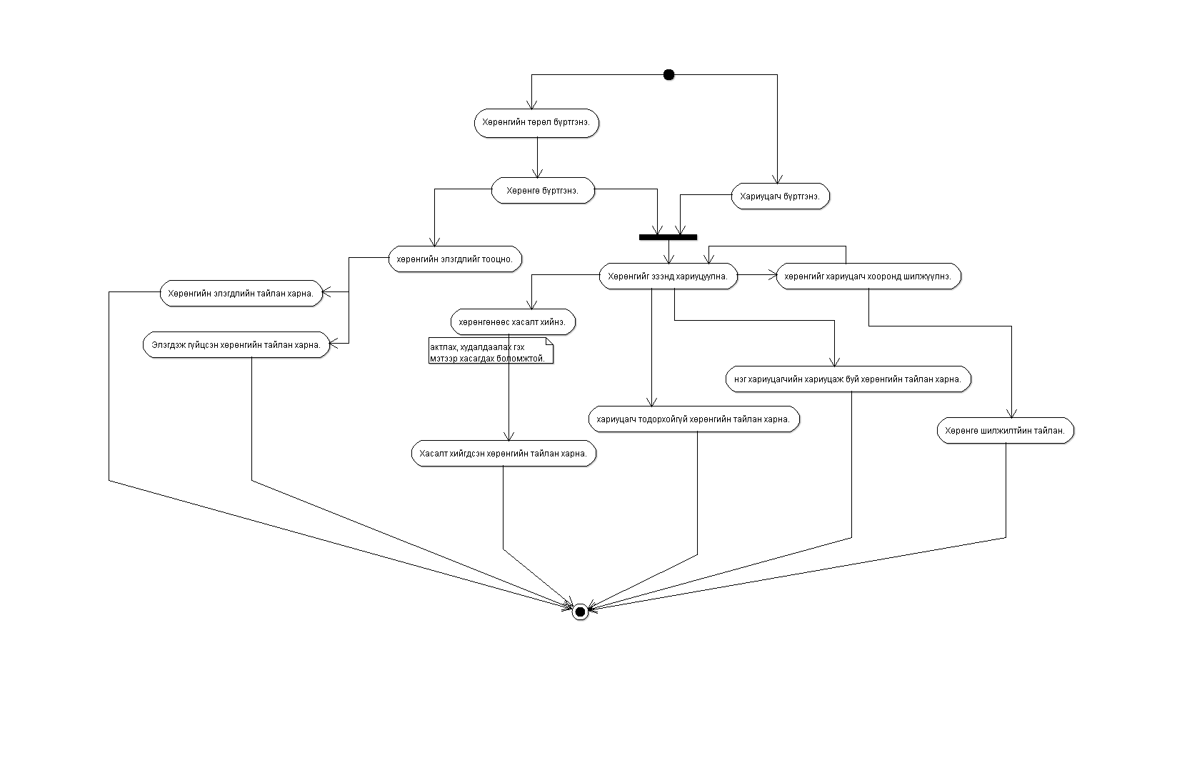

Slide 4
Эд хөрөнгийн элэгдлийг тооцох аргууд:
Шулуун шугамын арга
Үйл ажиллагааны арга буюу бүтээгдэхүүний нэгжид ногдуулах арга
Жилүүдийн нийлбэрийн арга
Үлдэгдийг давхар бууруулах арга

Slide 5

Элэгдэл тооцох шулуун шугамын арга:
Хөрөнгийн өртгийг ашиглалтын хугацаа бүрт тэнцүү хэмжээгээр хуваарилж элэгдэл байгуулах
Өх: аливаа бараа нь өөрийн төрөл, ашиглагдах онцлогоос хамааран тодорхой хувиар элэгдэнэ. Энэхүү элэгдэх хувь нэг хөрөнгийн хувьд тогтмол байх ба уг хувийг анх хөрөнгийг бүртгэхдээ зааж өгнө.
Элэгдэл бодох томьёо:

Slide 6
Архитектурын сонголт
Систем хөгжүүлэх орчин:
    Өгөгдлийн сан:
      MSSQL Server 2000
    Програмчлалын хэл:
      MicroSoft VB.NET 2005
    Тайлан:
      Crystal Report

Slide 7
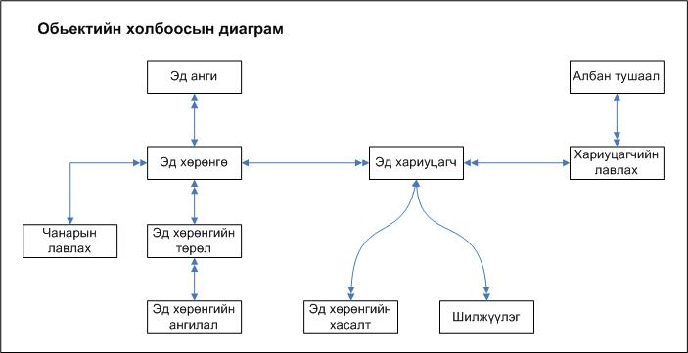
Обьектын холбоосын диаграм
“”

Slide 8
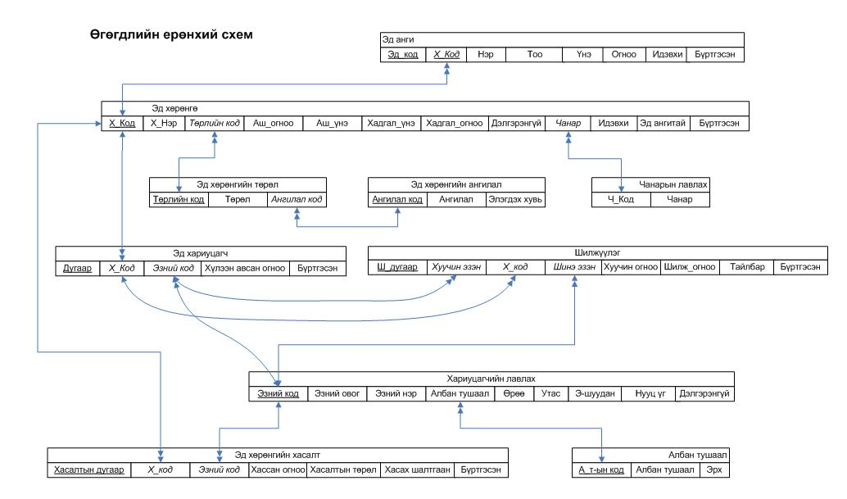
Өгөгдлийн ерөнхий схем

Slide 9
Тайлан

Slide 10
Дүгнэлт
Анхны хувилбараа нэвтрүүлсэн.
Гаралт, үр дүн
Эд хөрөнгийн элэгдлийн тайлан ->
Хариуцагчийн хөрөнгийн тайлан
Элэгдээд үлдэгдэл нь тэг болсон хөрөнгийн тайлан
Эзэнгүй хөрөнгийн тайлан
Хасалт хийгдсэн хөрөнгийн тайлан
Хөрөнгө хариуцагчдын тайлан ->
Хөрөнгийн шилжүүлгийн тайлан ->
Хөрөнгийн эд ангийн тайлан

Slide 11
Нэмэлт
Үндсэн хөрөнгийн бүртгэлийн системийн хүрээнд нэмэлтээр үндсэн хөрөнгийн захиалга хүлээн авах web page хөгжүүлсэн. Энэхүү web –д хариуцагч өөрийн код нууц үгээрээ нэвтрэх ба ингэснээрээ өөрийн хариуцаж буй хөрөнгүүдийг харах боломжтойгоос гадна өөрт шаардлагатай үндсэн хөрөнгийг авах хүсэлтийг удирдлага болон няравт илгээнэ.

Slide 12
Дээрх систем бүхий програмыг танилцуулья.

